Slide 1

В здоровому тілі – здоровий дух
Вихователь: Анастасія ЛЯСОЦЬКА

Slide 2

Зупинка 1
«Здорове харчування»

Slide 3


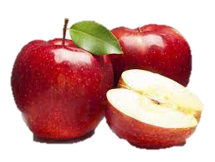


Slide 4

Зупинка 2
«Рухова активність»

Slide 5
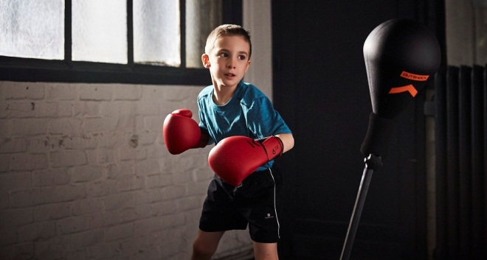

Slide 6
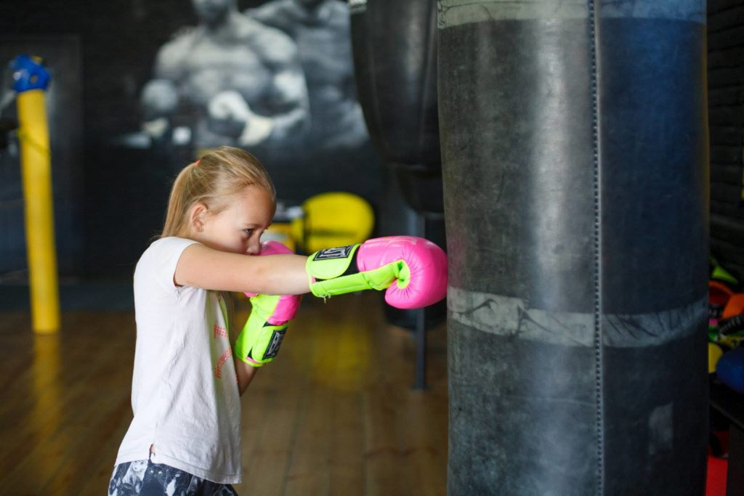

Slide 7
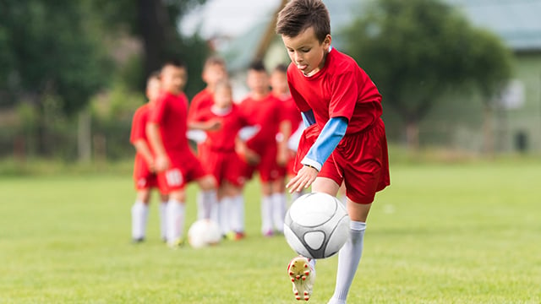

Slide 8
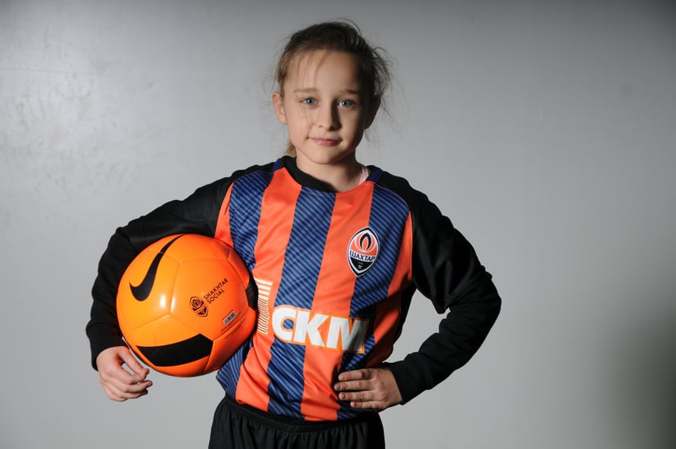

Slide 9
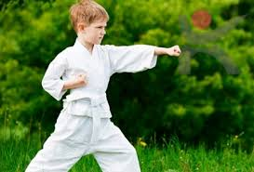

Slide 10
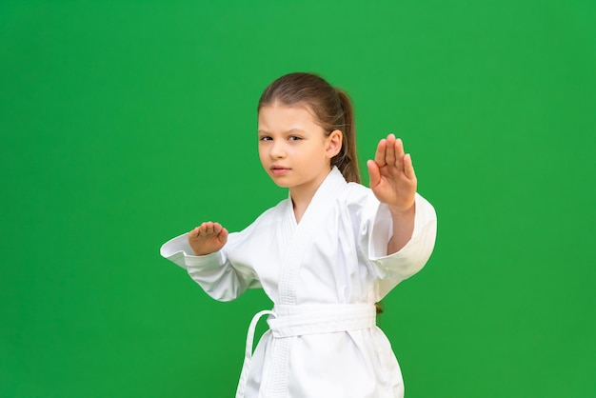

Slide 11
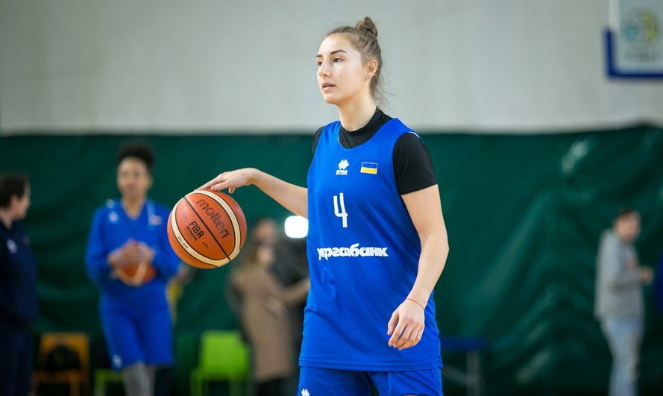

Slide 12
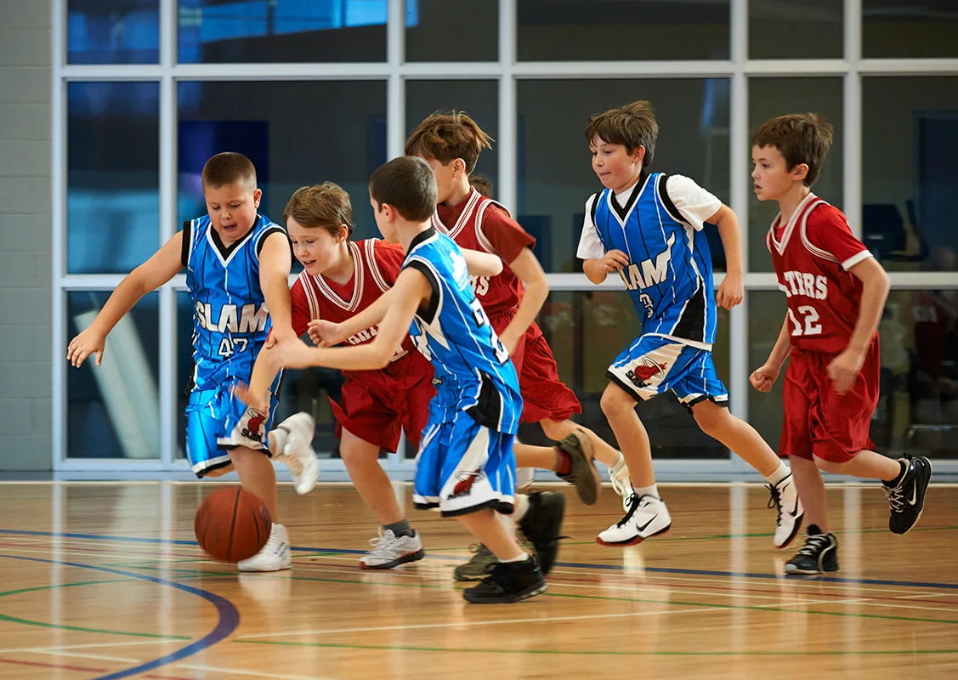

Slide 13
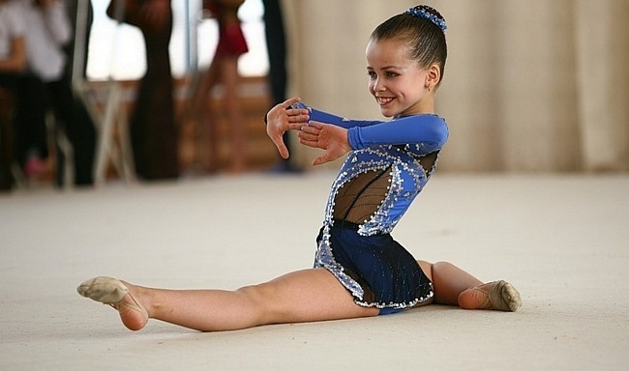

Slide 14
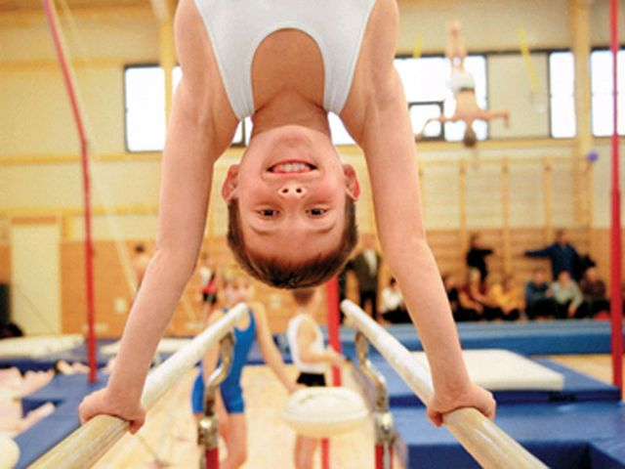

Slide 15
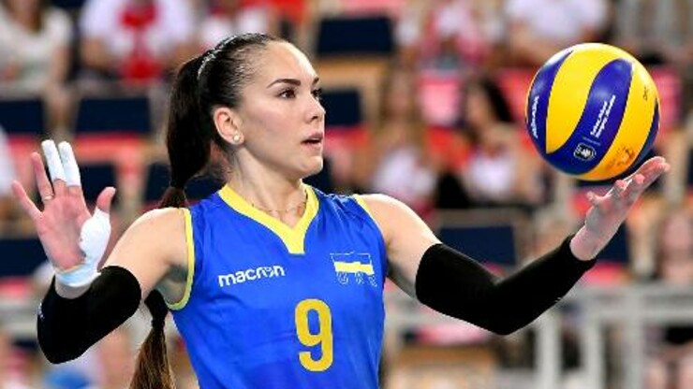

Slide 16
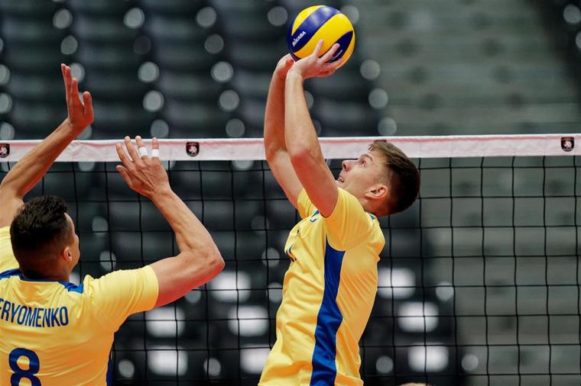

Slide 17

Зупинка 3
«Чистота навколо мене»

Slide 18




Slide 19


